Slide 1

LOGIN
La aplicación tendrá un Login para poder iniciar sesión y entrar

Slide 2
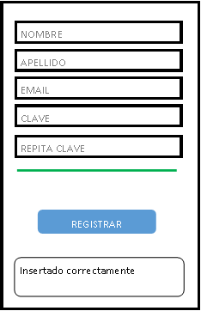
REGISTRO
Este será el cuadro de Registro para ingresar, los datos del usuario

Slide 3




HOME
Desde el Home ofrecemos la pantalla de bienvenida, los botones ‘Tus Sitios’ y ‘Mapas’ con un Menu Toolbar que de aquí en adelante van a estar en todos los layouts
Tus Sitios
Mapas
Configuración
Acerca de
BIENVENIDO/A
TUS SITIOS
MAPAS

Slide 4
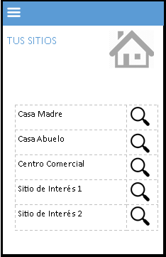
TUS SITIOS
En ‘Tus Sitios’ podemos encontrar los sitios de interés agregados desde ‘Mapas’, sino se a agregado ninguno, la lista aparecerá vacía

Slide 5
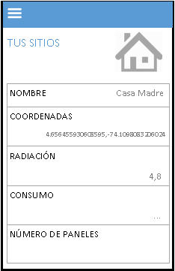
TUS SITIOS
Al seleccionar podremos obtener un layout como el siguiente mostrando la información del sitio, con los datos de consumo despegable mediante un botón con los siguientes caracteres “…”

Slide 6
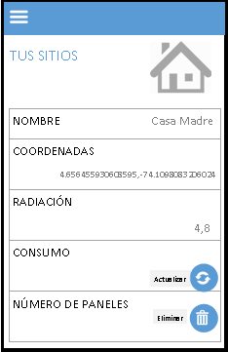
TUS SITIOS
Tendrá dos FloatingButton que servirán para modificar o eliminar sitio, cada uno con su mensaje Toast al momento de seleccionarlo

Slide 7
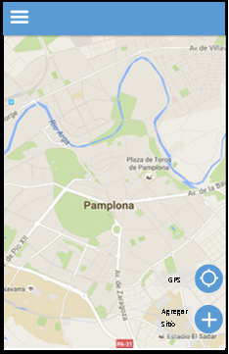
MAPAS
Desde aquí se podrá navegar en el mapa, tiene el gestor del GPS con un FloatingButton, el otro servirá para agregar un sitio que se encuentre en el mapa

Slide 8
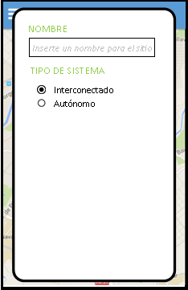
MAPAS
Cuando se le da ‘Agregar Sitios’ se deberá abrir un intent o cuadro de dialogo de formulario y traerá otros formularios de tipo LinearLayout o Recycler View, dependiendo en este caso si es ‘Interconectado’ o ‘Híbrido’

Slide 9
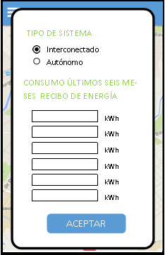
MAPAS
Si escoge ‘Interconectado’ le preguntará por los últimos 6 meses de consumo del recibo de la energía

Slide 10
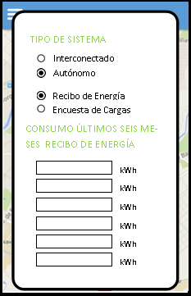
MAPAS
En caso contrario, escoge ‘Autónomo’ entonces vuelve y pregunta si quiere hacer el análisis por ‘Recibo de energía’ o ‘Encuesta de cargas’. Si escoge ‘Recibo de energía’ le preguntará por los últimos 6 meses de consumo del recibo de la energía

Slide 11
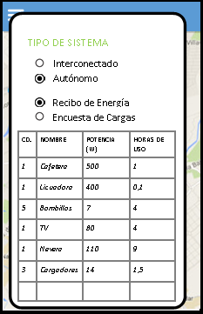
MAPAS
Si escoge encuesta de cargas le abrirá una tabla para rellenar, en base a la figura

